Slide 1
Modulo 5: Backend development & Databases
Servers, HTTP and Express.js
Advanced HTTP/S, Auth, Session & Cookies

Slide 2
Contenido
Aprenderán como crear un servidor HTTP en Node.js usando el framework Express, crearán rutas que controlen el comportamiento del servidor para diferentes métodos HTTP, aprenderán como usar los routers y middlewares.

Slide 3

Frontend developer

Slide 4
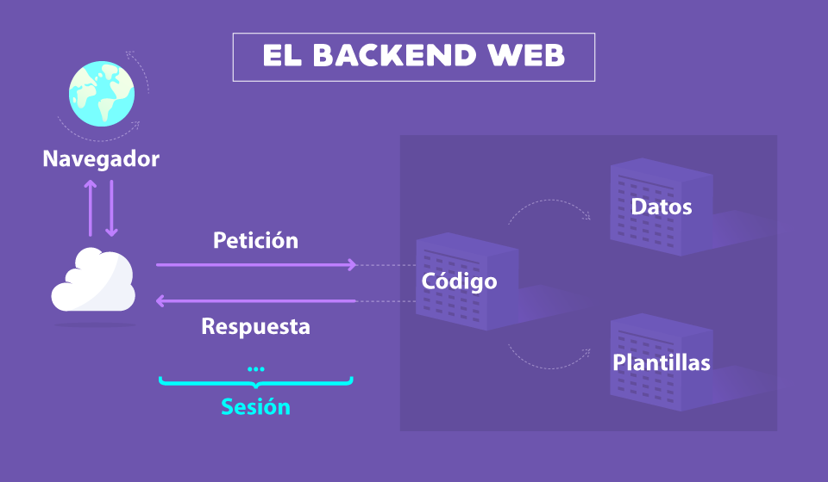

Slide 5

Node.js
“Entorno de ejecución para JavaScript construido con el motor V8 de Chrome.”

Slide 6
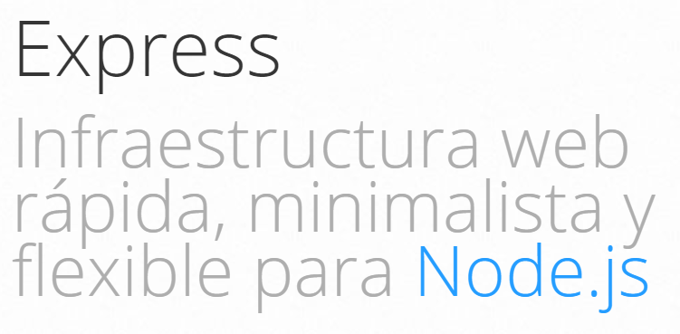
Express.js
Fast, unopinionated, minimalist web framework for Node.js
Notes:
https://expressjs.com/

Slide 7
¿Por qué Express?

Slide 8
Middlewares
Middleware is the backbone

Slide 9
Concepto
Ejecutan cualquier código
Hacen cambios al objecto de solicitud y respuesta
Finalizan el ciclo de solicitud-respuesta
Llaman al siguiente middleware en la fila

Slide 10
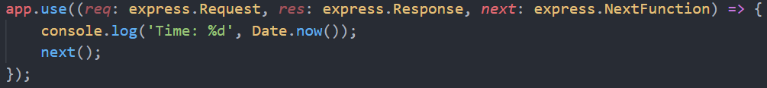
Nivel de aplicación
Realizan cambios a los objetos de solicitud y respuesta y después llaman next()

Slide 11
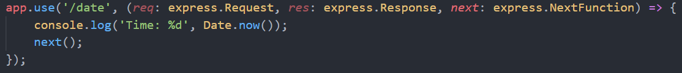
Nivel de aplicación
Es posible agregar un middleware a una ruta específica.

Slide 12
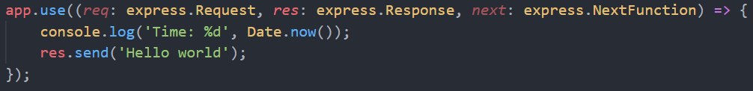
Nivel de aplicación
No olvidar next(). Este código nunca retornará el control al manejador de la ruta.

Slide 13
Direccionador (Router)
Funciona de la misma forma que el middleware de nivel de aplicación, excepto que es una instancia de express.Router()

Slide 14
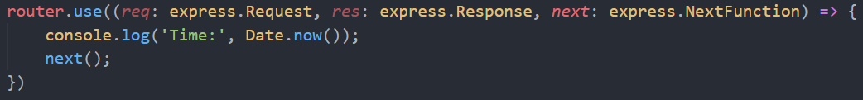
Direccionador (Router)
Middleware sin ruta, este código será ejecutado para cada solicitud al direccionador.

Slide 15
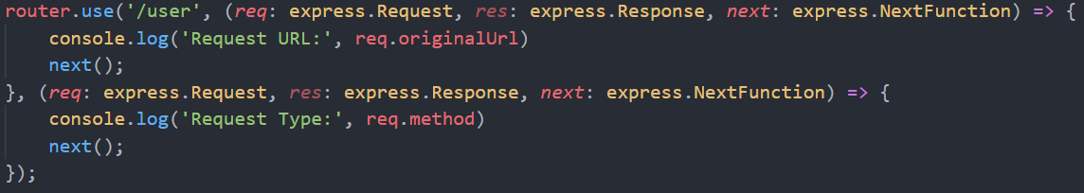
Direccionador (Router)
Stack de middlewares que muestran información de cualquier tipo para cualquier solicitud HTTP a la url /user

Slide 16

Manejadores de rutas
Proporciona funciones de devolución de llamada que se comportan como middleware para manejar una solicitud.

Slide 17

Manejadores de rutas
Debe invocarse res.send(), de lo contrario el cliente no recibirá respuesta. Véase express.Response

Slide 18
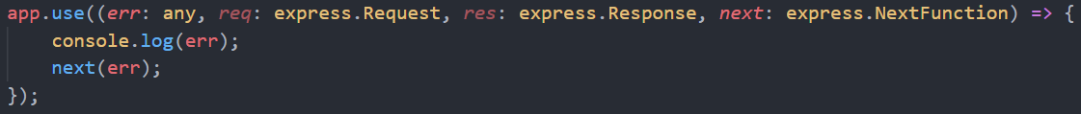
Manejo de errores
Toma 4 argumentos, el primero es el error.
Se puede llamar por medio de next(err) en cualquier middleware.
Una vez que next(err) se llame, cualquier otro middleware de será omitido.

Slide 19
Incorporado
Express tiene las siguientes funciones de middleware incorporadas:
Static: Sirve archivos estáticos (imágenes, videos, etc).
Json: Convierte solicitudes con cargas JSON.
Urlencoded: Convierte solicitudes con cargas URL-encoded.

Slide 20
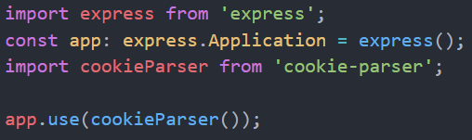
Terceros
Los módulos de terceros añaden funcionalidades a las aplicaciones.

Slide 21

Node Express
Hello world

Slide 22
Práctica
git clone
npm init
npm install express --save
npm install --save-dev eslint
npx eslint --init
Agregar las reglas:
'linebreak-style': 0,
'object-curly-spacing': ['error', 'always'],
'new-cap': 0,
'max-len': 0,
Levantar un servidor (app.js)
Hola mundo

Slide 23
JS Moderno
npm install @babel/core @babel/node @babel/preset-env --save -dev
Start: babel-node index.js
Separar app e index (prefix ‘/api’)
Cambiar require por import
Crear .babelrc
{
"presets": [["@babel/preset-env", {
"targets": {
"node": "current"
}
}]]
}

Slide 24
Express Request
req: express.Request

Slide 25
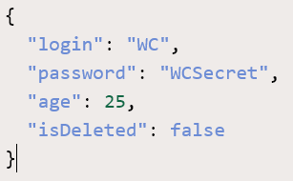
body
Contiene datos “key-value” enviados en el cuerpo de la solicitud.
Notes:
https://expressjs.com/es/api.html#req.body

Slide 26

params
Es un objeto que contiene las propiedades de las rutas.
Por ejemplo dada la ruta /user/:name
Notes:
https://expressjs.com/es/api.html#req.body

Slide 27
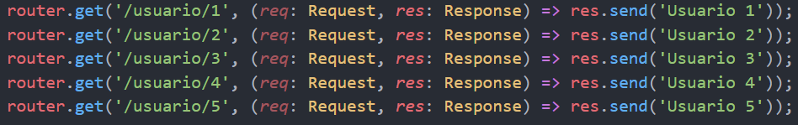
Params

Slide 28

Params

Slide 29
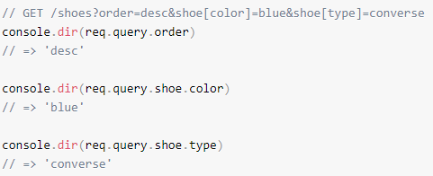
query
Es un objeto que contiene las propiedades de las querys en la ruta.
Notes:
https://expressjs.com/es/api.html#req.body

Slide 30
Express Response
res: express.Response

Slide 31
express.Response
end() Finaliza el proceso de respuesta.
json() Envía una respuesta JSON.
redirect() Redirecciona una solicitud.
send() Envía una respuesta de varios tipos.
sendFile() Envía un archivo.
sendStatus() Envía el código como respuesta.
status().json() Envía un estado y un JSON en el cuerpo.
Notes:
https://expressjs.com/en/5x/api.html#res.send

Slide 32
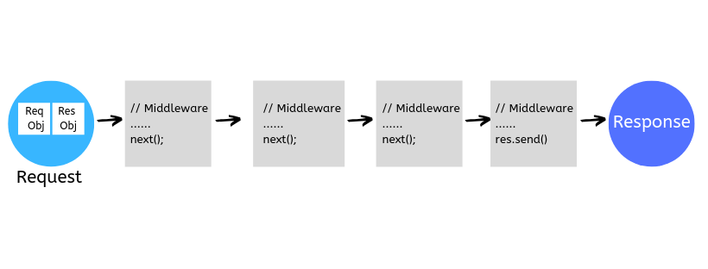
Express
Notes:
https://expressjs.com/en/5x/api.html#res.send

Slide 33
Práctica
Crear un CRUD para Usuarios
“CRUD”:
Listar
Buscar por ID
Eliminar
Notes:
https://expressjs.com/en/5x/api.html#res.send

Slide 34
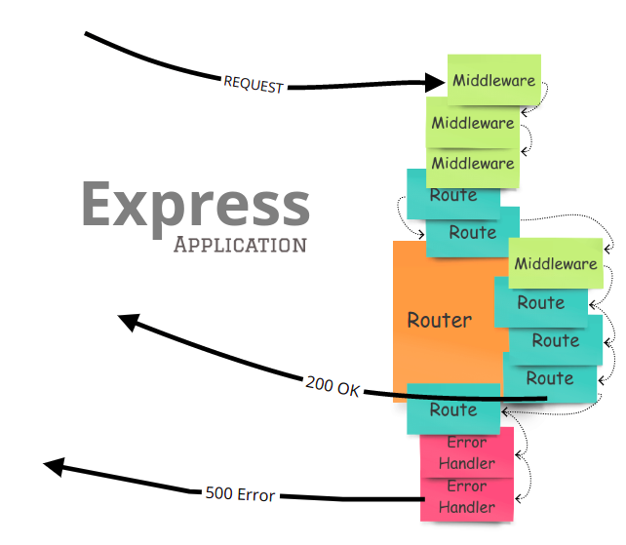
Express Router

Slide 35
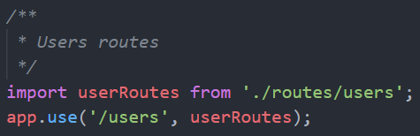
Use
Agrega la funcionalidad de los middlewares

Slide 36
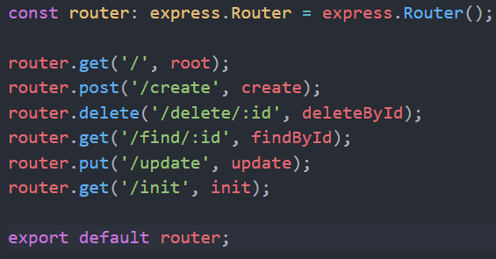
Ejemplo

Slide 37
Ejemplo

Slide 38

All
Util para autenticar desde rutas padre.

Slide 39
Práctica
Modularizar Proyecto
- src
- config
- controllers
- fakeData
- models
- routes
- app.js
index.js
Notes:
https://expressjs.com/en/5x/api.html#res.send

Slide 40

Validación

Slide 41
Joi
“El mas poderoso lenguaje de descripción de esquemas y validador de datos”

Slide 42
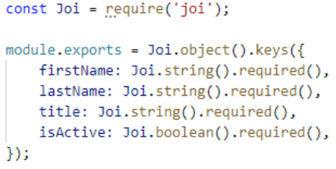
Joi Schema

Slide 43
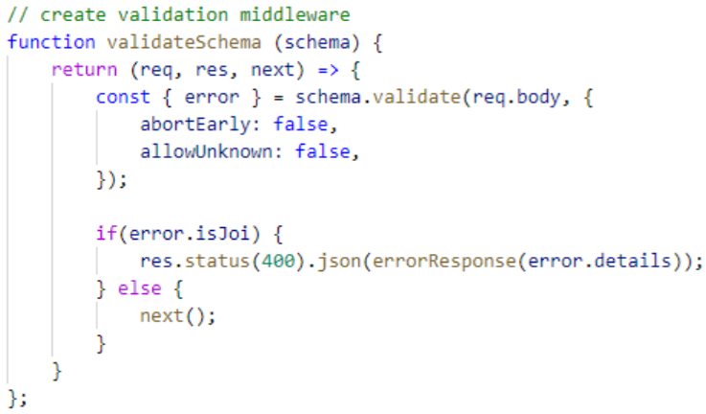
Validation middleware

Slide 44
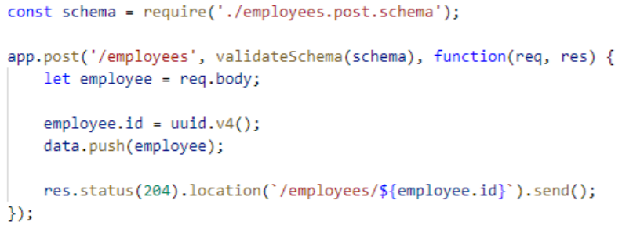
Validate

Slide 45
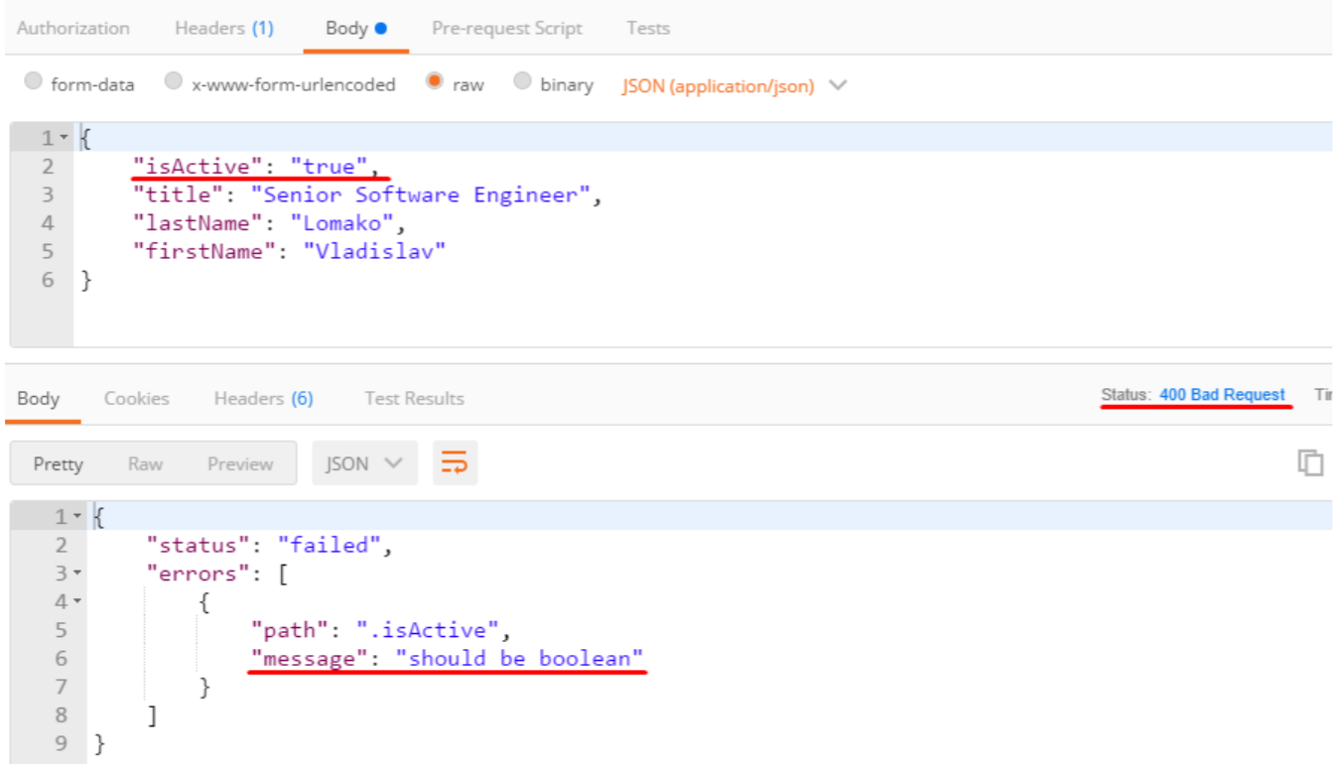
Joi Response

Slide 46
Joi Response

Slide 47
Práctica
Crear modelos Joi
Crear middleware de validación
Aplicar los middlewares a las rutas
Probar
Notes:
https://expressjs.com/en/5x/api.html#res.send

Slide 48

Json Web Tokens

Slide 49
JWT
Es un estándar abierto basado en JSON para la creación de tokens de acceso que permiten la propagación de identidad y privilegios.

Slide 50
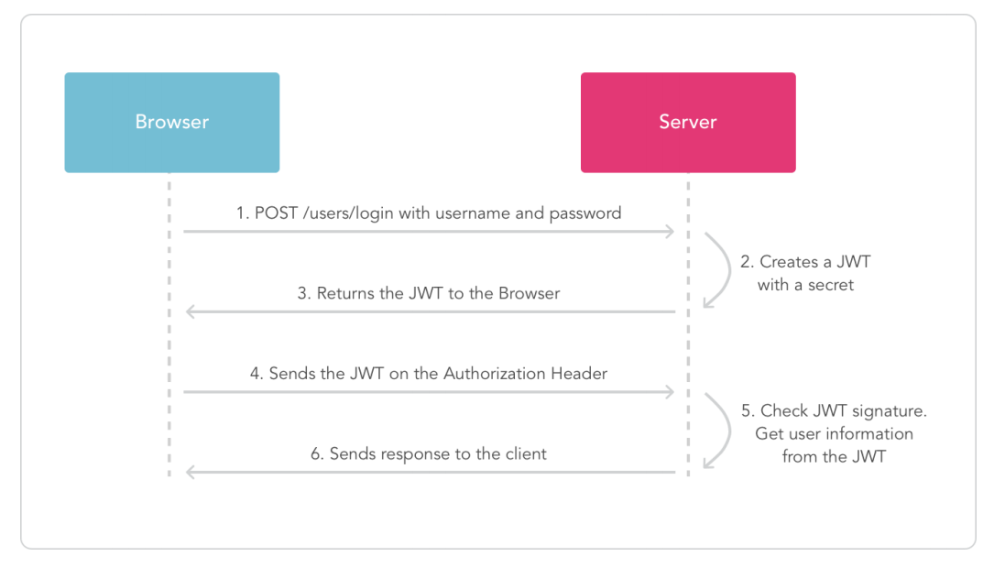
¿Cómo funciona?

Slide 51
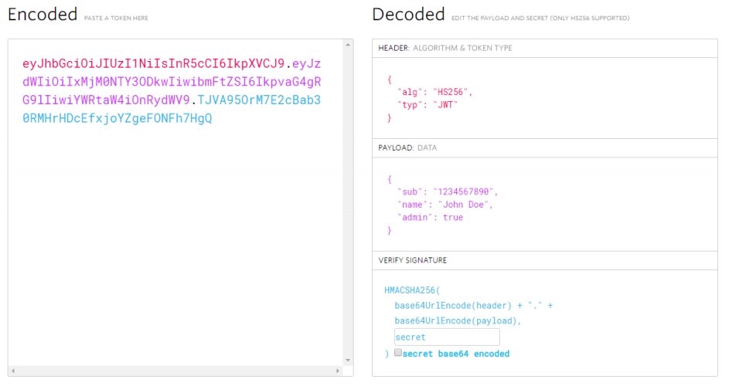
Compactos y self-contained

Slide 52
Sign

Slide 53
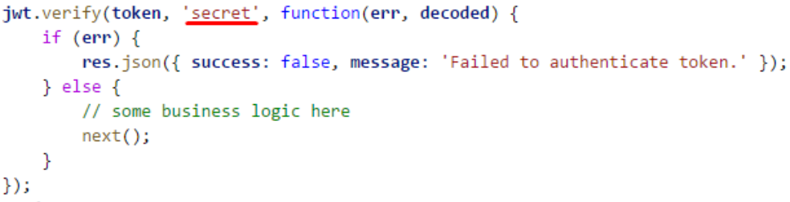
Verify

Slide 54
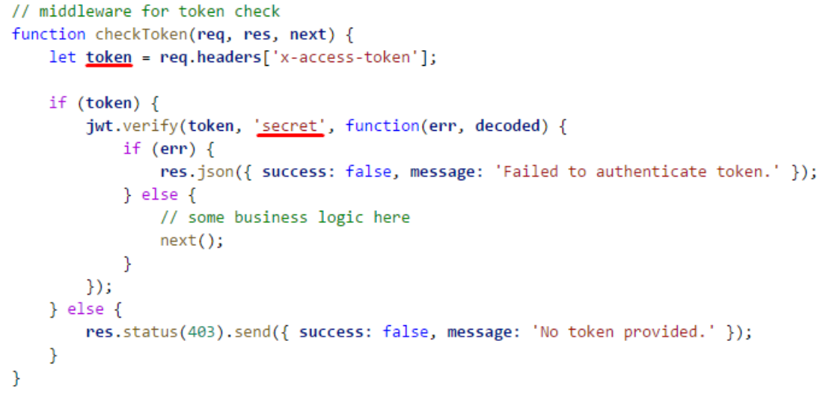
Middleware

Slide 55
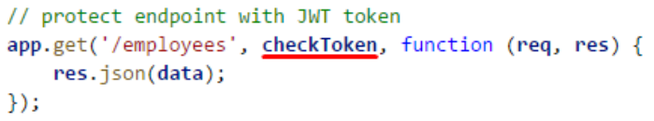
Protejer rutas

Slide 56
Práctica
Crear ruta /login
Crear token
Enviar el token en la respuesta
Crear middleware de validación de token
Aplicar los middlewares a las rutas
Probar

Slide 57

Seguridad
It’s not a silver bullet

Slide 58
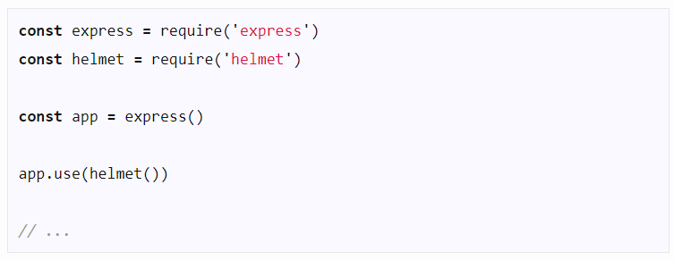
Helmet
Oculta “Powered-By”
HSTS (Strict Transport Security)
No Cache
Notes:
https://helmetjs.github.io/

